Slide 1

Projet 5 : Segmentez des clients d'un site e-commerce
Etudiant : Christophe Lebrun
Mentor : Thierno Diop
Evaluateur : Walid Ayadi
Parcours « Data Scientist »
4 octobre 2019

Slide 2

Segmentation non-supervisée (Clustering)

Slide 3
Plan de la Présentation
Partie 1 (5 min) – Problématique, Interprétation et Pistes de recherche
Partie 2 (5 min) – Nettoyage, Ingénierie des caractéristiques et Exploration
Partie 3 (10 min) – Pistes de modélisation effectuées
Partie 4 (5 min) – Modèle final sélectionné et Améliorations
Partie 5 (5 à 10 min) – Questions-réponses

Slide 4
Partie 1 : Présentation de la problématique

Slide 5
Contexte
Olist souhaite que vous fournissiez à ses équipes d'e-commerce une segmentation des clients qu’elles pourront utiliser au quotidien pour leurs campagnes de communication.
Vous devrez fournir à l’équipe marketing une description actionnable de votre segmentation et de sa logique sous-jacente.
Et faire une proposition de contrat de maintenance basée sur une analyse de la stabilité des segments au cours du temps.

Slide 6

Les Données
Accessibles sur le site
Données de la société Olist
Informations commerciales de 2016 à 2018
9 tables normalisées au format .csv
Taille totale : environ 42 MB

Slide 7
Customers
customer_id
customer_unique_id
Geolocation
geolocation_zip_code_prefix
geolocation_lat
Orders
order_id
order_status
customer_zip_code_prefix
customer_city
customer_state
geolocation_lng
geolocation_city
geolocation_state
customer_id
order_purchase_timestamp
order_approved_at
order_delivered_carrier_date
order_delivered_customer_date
order_estimated_delivery_date
Order Items
order_id
order_item_id
Order Payments
order_id
Order Reviews
review_id
product_id
seller_id
shipping_limit_date
price
freight_value
payment_sequential
payment_type
payment_installments
payment_value
order_id
review_score
review_comment_title
review_comment_message
review_creation_date
review_answer_timestamp
Products
product_id
product_category_name
Sellers
seller_id
Product Category Name Translation
product_category_name
product_name_lenght
product_description_lenght
product_photos_qty
product_weight_g
product_lenght_cm
product_height_cm
product_width_cm
seller_zip_code_prefix
seller_city
seller_state
product_category_name_english

Slide 8
Problématique(s)
8
Sélectionner & créer les variables pertinentes pour la segmentation
variables clivantes : distinguer sans disperser
« fléau de la dimensionnalité »
Faire des choix techniques stratégiques
« fonction de perte » adaptée
algorithme de segmentation
hyperparamètres
Interpréter les partitions obtenues
critères et métriques adaptées
descriptions « actionnables » des groupes de clients
Évaluer la stabilité temporelle
contexte de clients majoritairement occasionnels

Slide 9

Partie 2 Nettoyage
Ingénierie des caractéristiques
Exploration

Slide 10
Nettoyage
10
Importations des librairies, fonctions et données
librairies de data science et module de fonctions
charger les données avec pd.read_csv
Inspection de l’intégrité des données et mesures curatives
présence de lignes dupliquées ?
Table de géolocalisation
présence de valeurs manquantes ?
Table des commandes
Table des évaluations
Tables des produits
Effectuer les jointures des tables avec pd.merge
vérifier la cohérence lors des jointures à gauche
barycentre des localisations géographiques associées à un code postal

Slide 11
Nettoyage
11
Transtypage des données
données numériques : « downcasting »
données temporelles : conversion en datetime ou timedelta
données catégorielles : conversion en category
Traiter les valeurs manquantes
élimination des lignes trop peu renseignées (<80%)
variables quantitatives : imputation itérative des
variables catégorielles : imputation avec kNN
variables temporelles résiduelles : imputation
Table data_items des articles commandés sur le site :
118’000 lignes (articles vendus)
44 variables

Slide 12
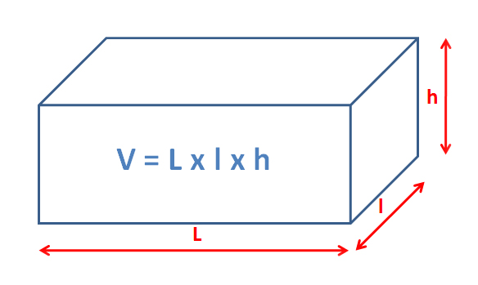
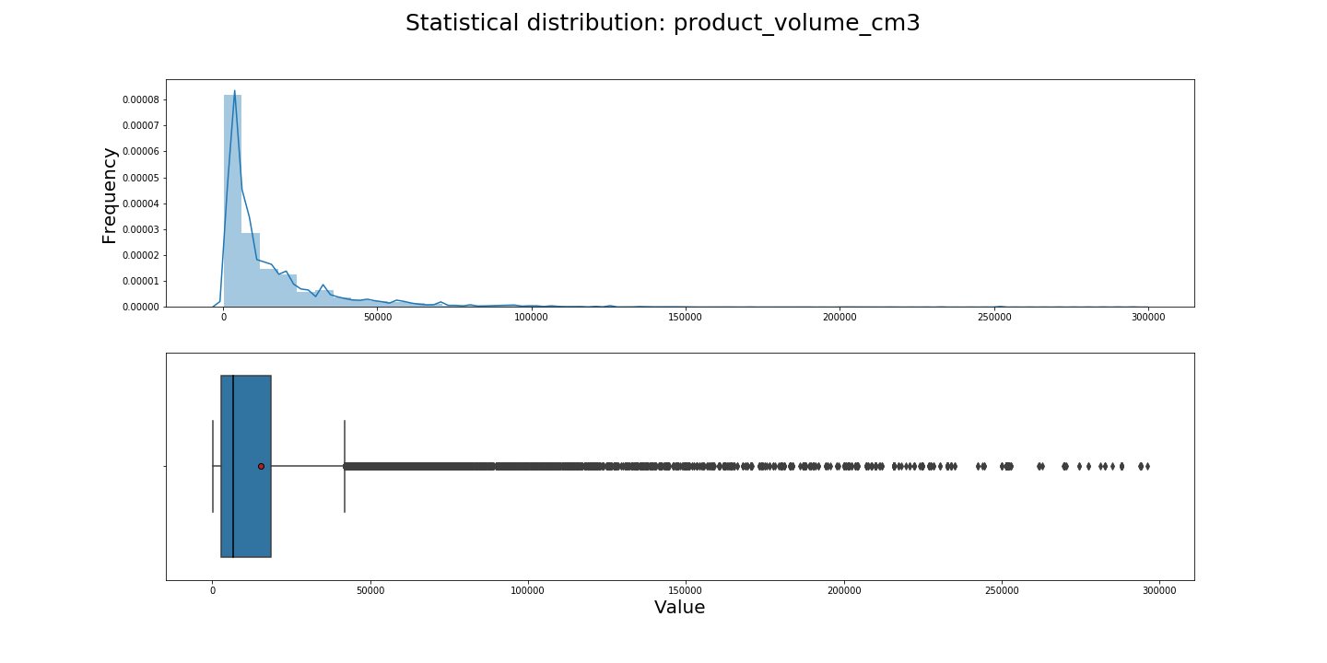
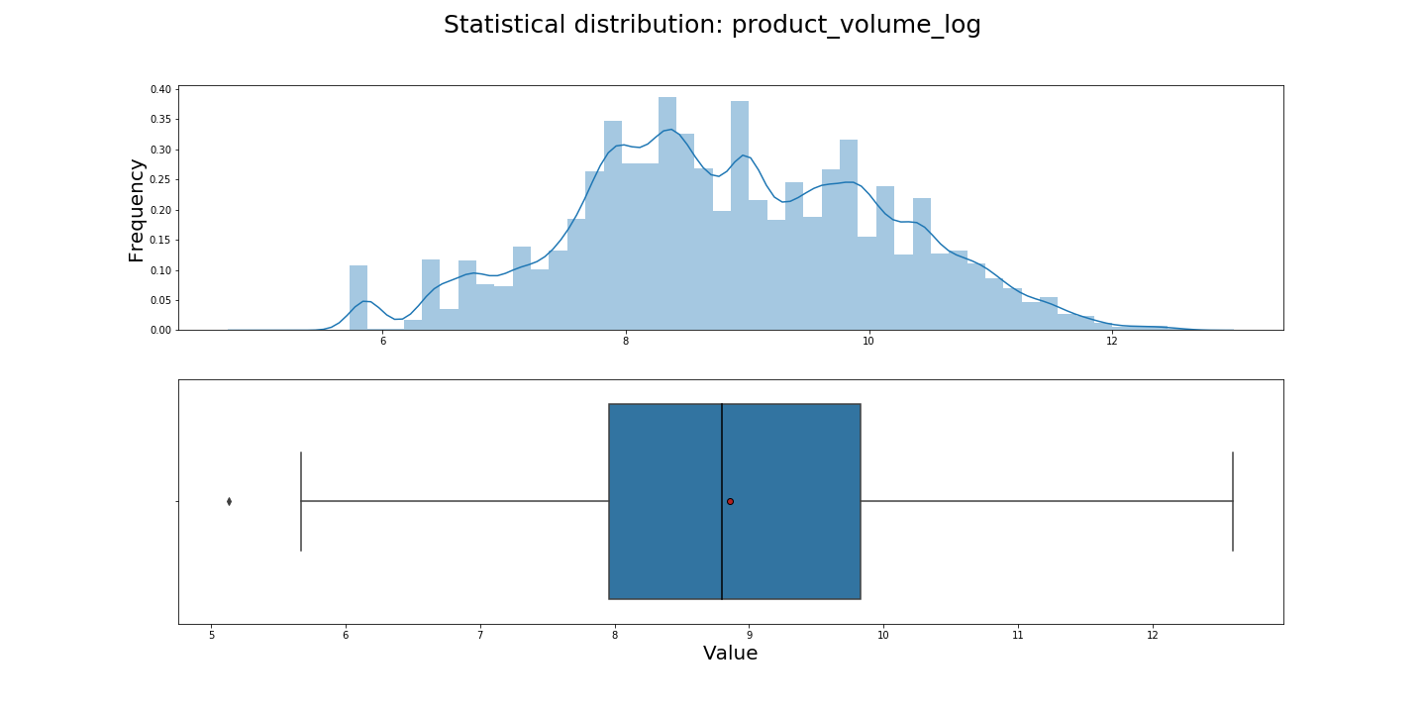
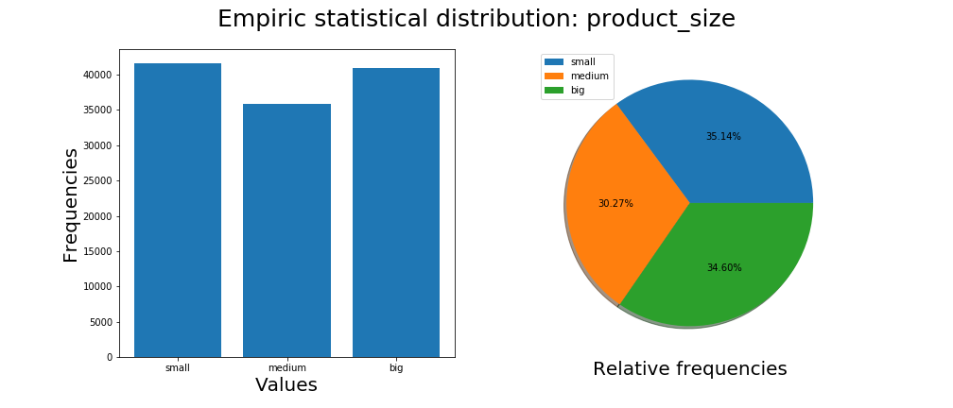
Ingénierie des Caractéristiques data_items variable « Volume »
12

Slide 13
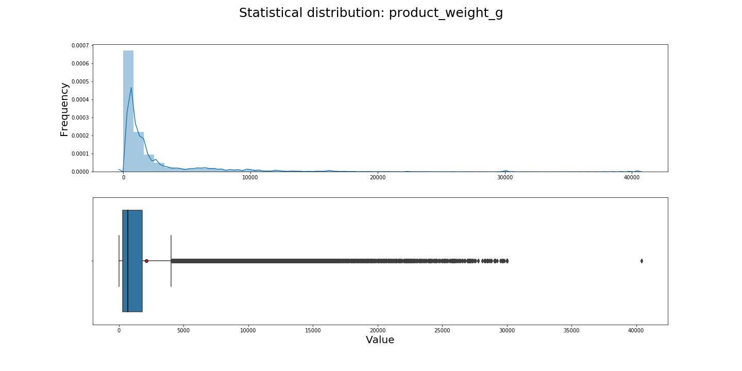
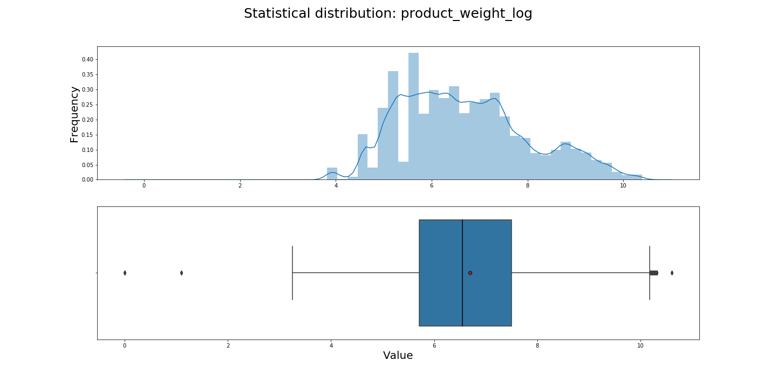
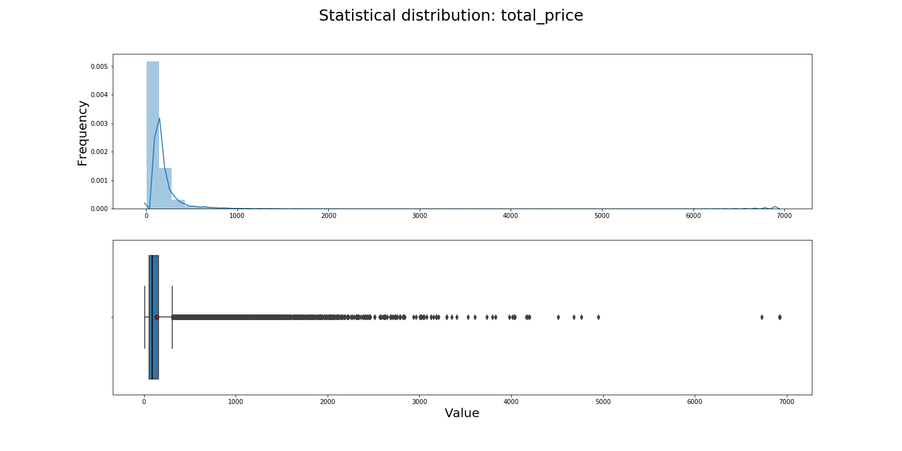
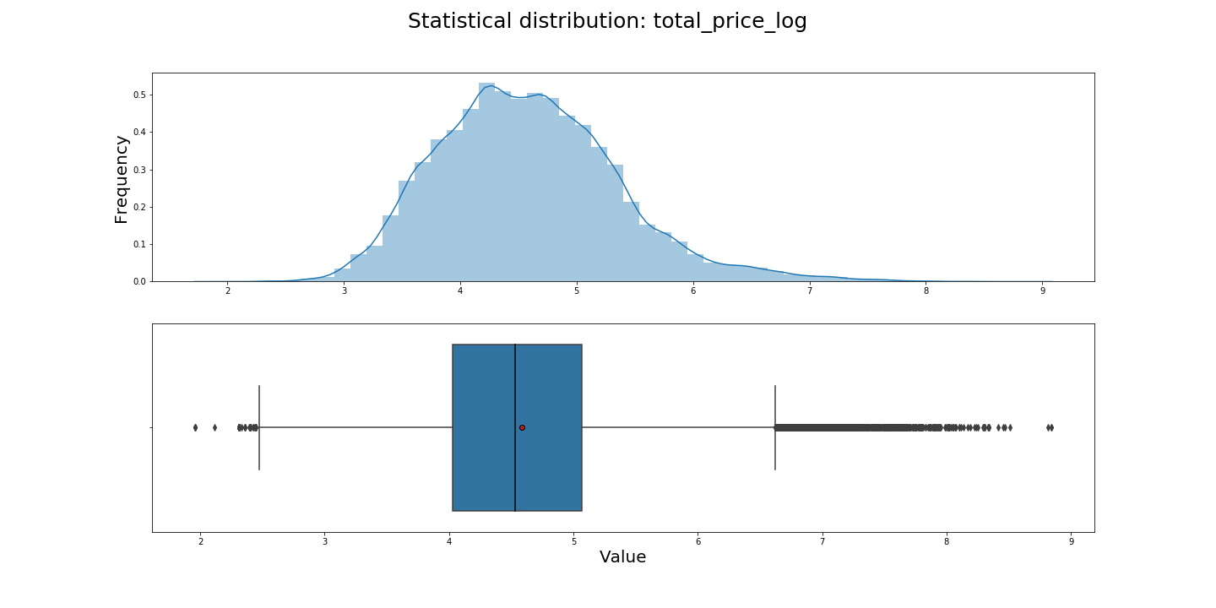
Ingénierie des Caractéristiques data_items variables « Poids » & « Prix total »
13

Slide 14
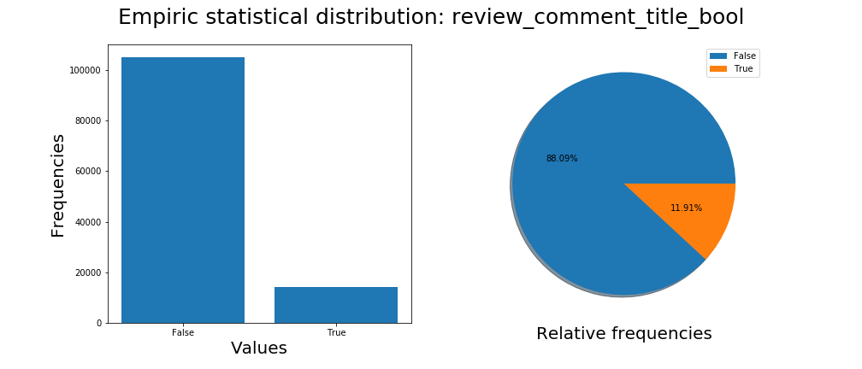
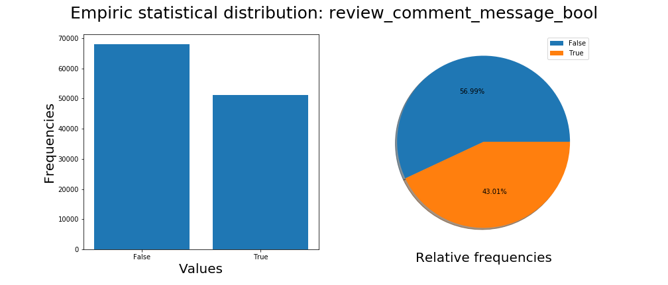
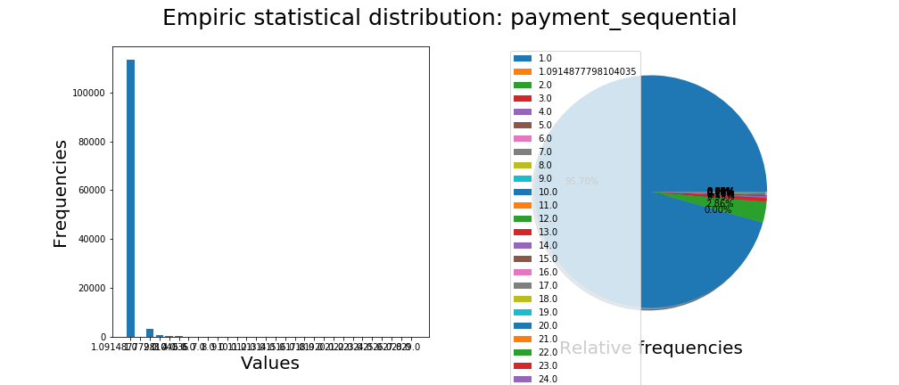
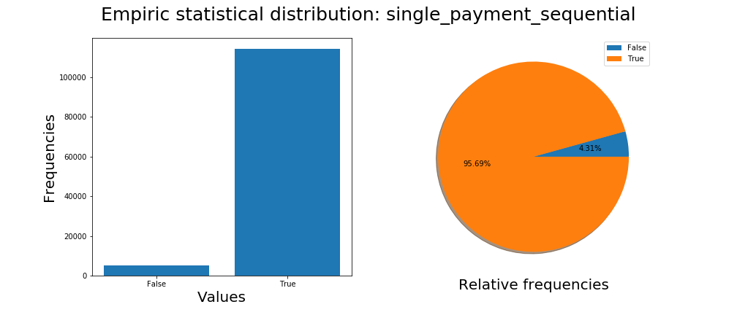
Ingénierie des Caractéristiques data_items Binarisations (1/2)

Slide 15
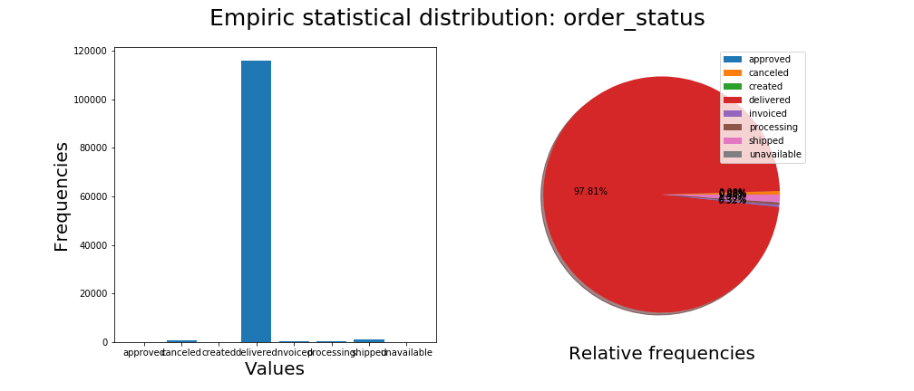
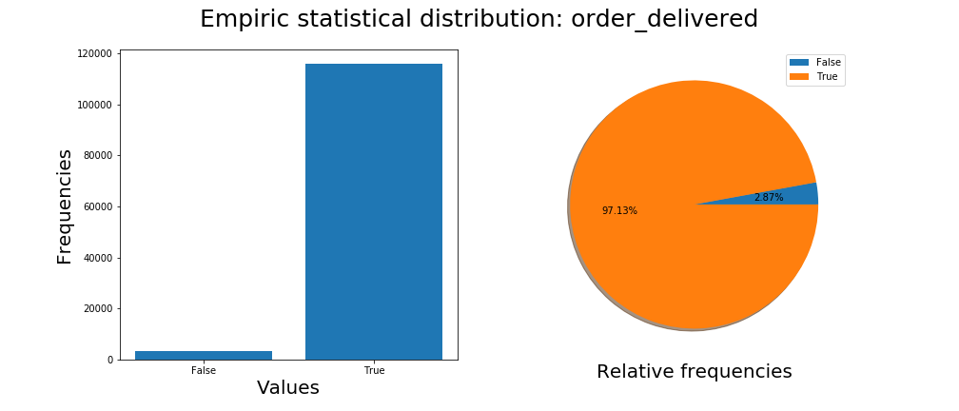
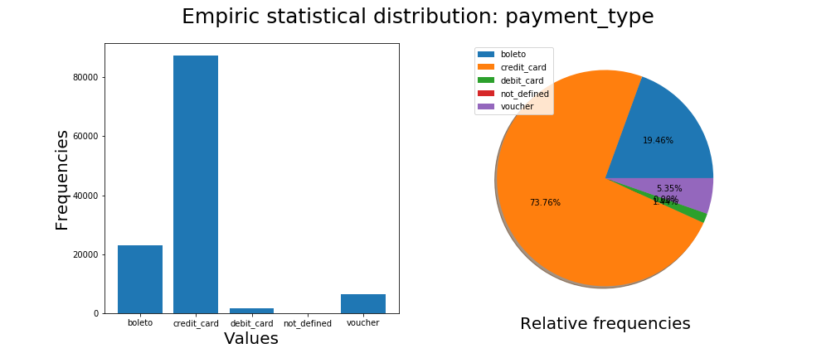
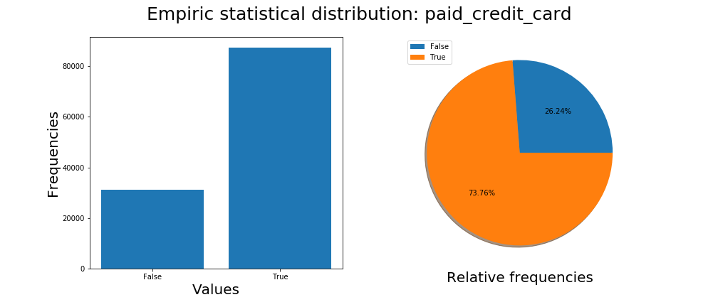
Ingénierie des Caractéristiques data_items Binarisations (2/2)

Slide 16
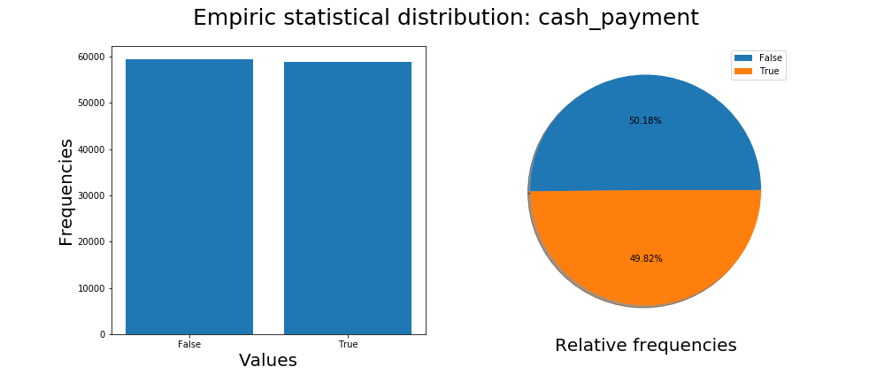

Slide 17
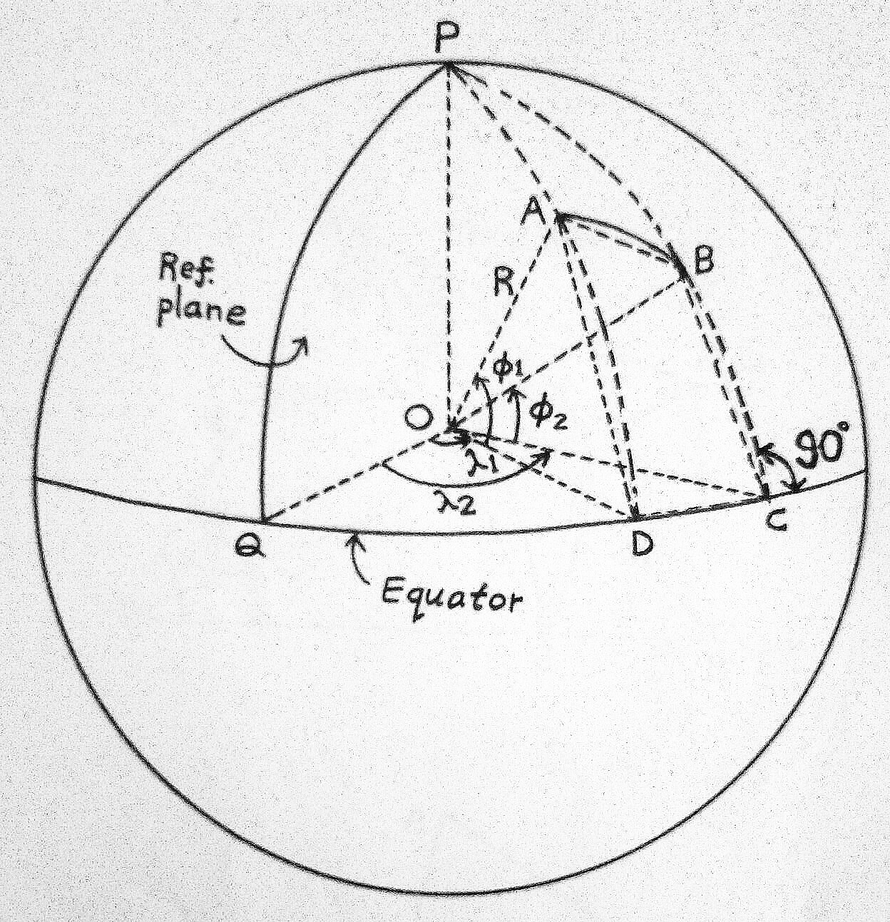
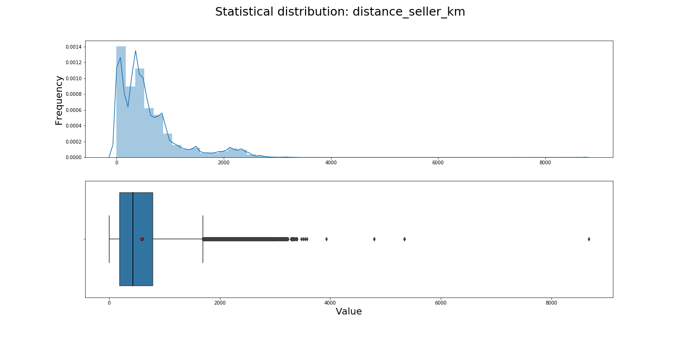
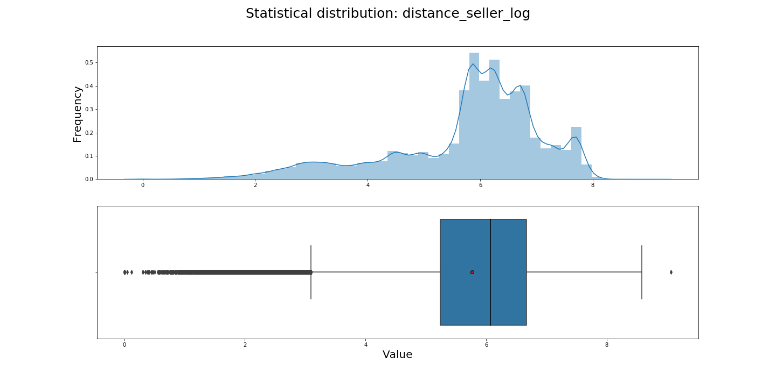
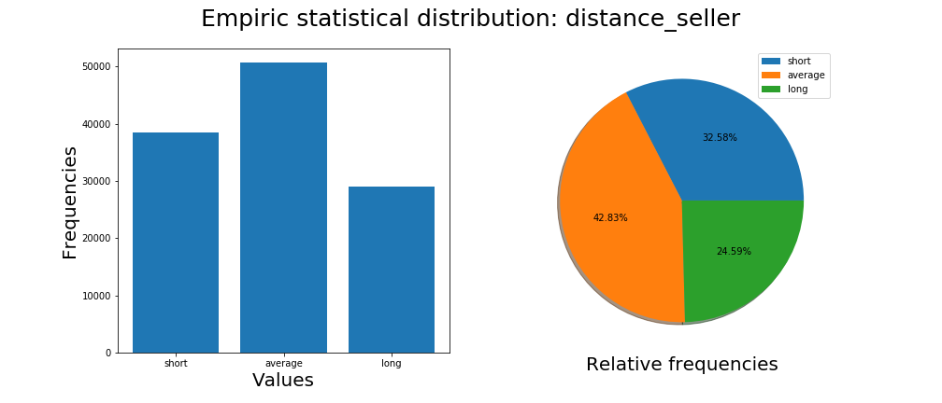
Ingénierie des Caractéristiques data_items Variable « Distance client-vendeur »

Slide 18


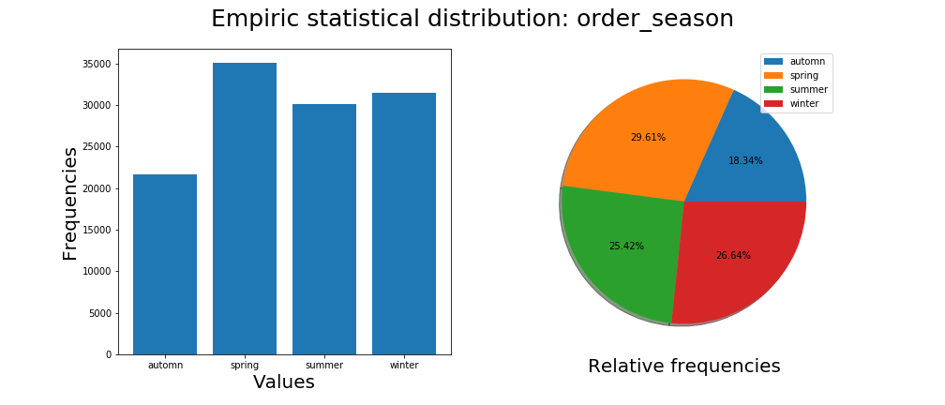
Ingénierie des Caractéristiques data_items Variable « Saison de l’achat »

Slide 19
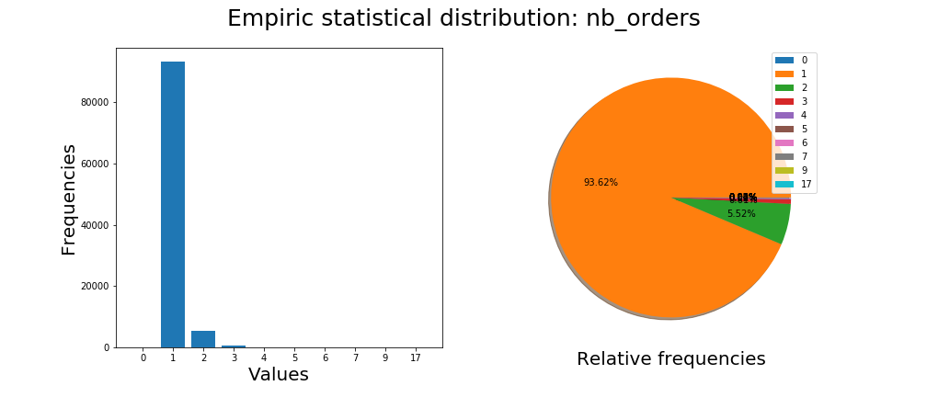

Slide 20
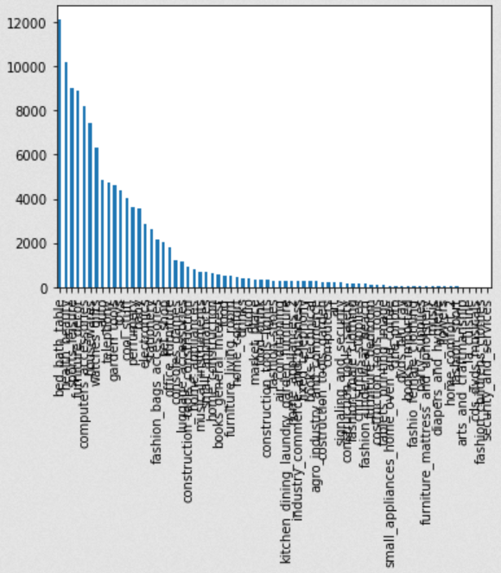
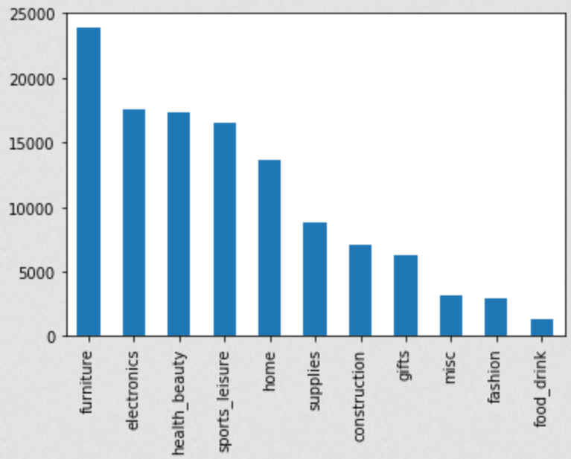
Ingénierie des Caractéristiques data_items Agrégation des « Catégories de produits »
71 catégories
11 catégories principales

Slide 21

Agrégation par clients groupby par 'customer_unique_id'
data_customers
customer_unique_id | mean_price_log
customer_city | sum_payments
customer_state | mean_payment_installments
nb_purchased_items | percentage_review
nb_distinct_products | mean_review_score
nb_orders | count_review_comments
sum_prices | first_order_purchase_timestamp
mean_distance_seller_log | last_order_purchase_timestamp
mean_product_volume_log | cash_payment_percent
mean_product_weight_log | credit_card_percent
single_paym_seq_percent | review_comment_title_bool
sum_freight_values | […]

Slide 22
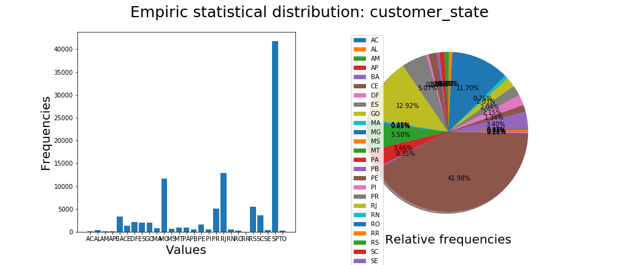
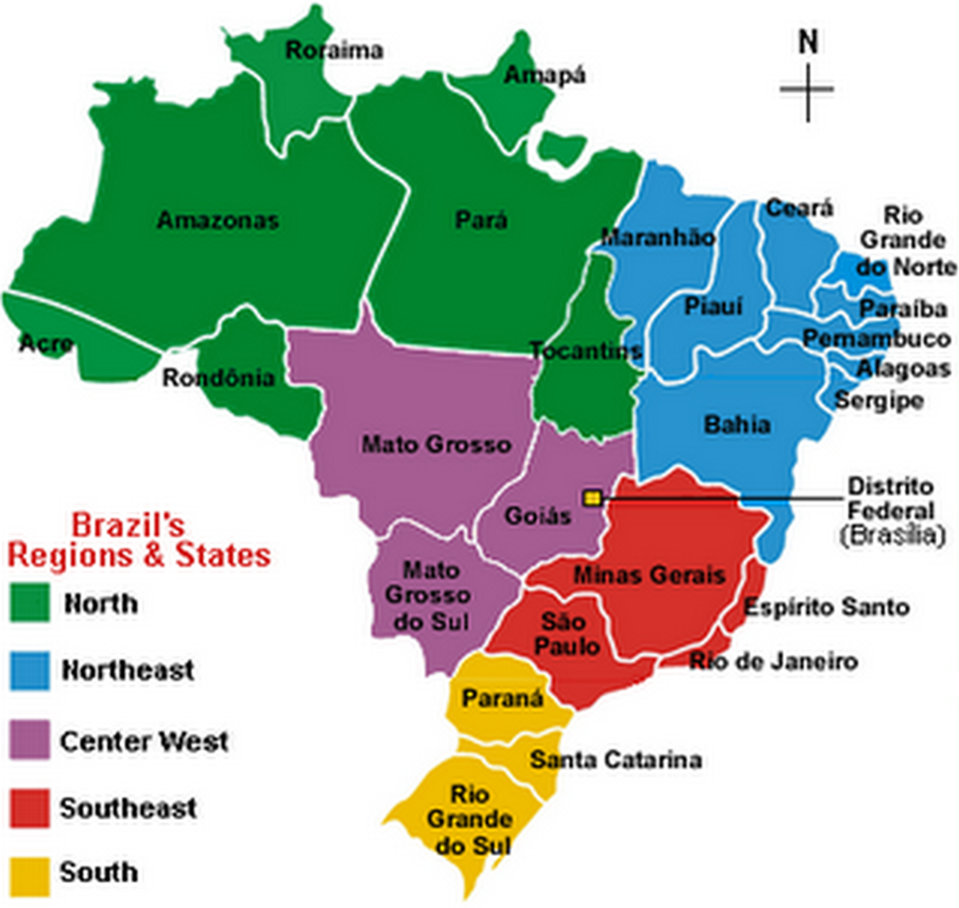
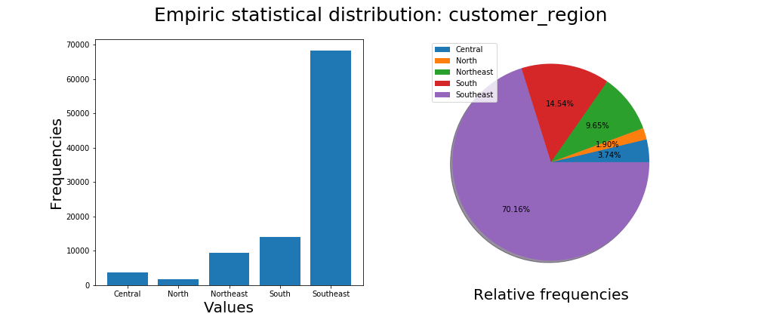
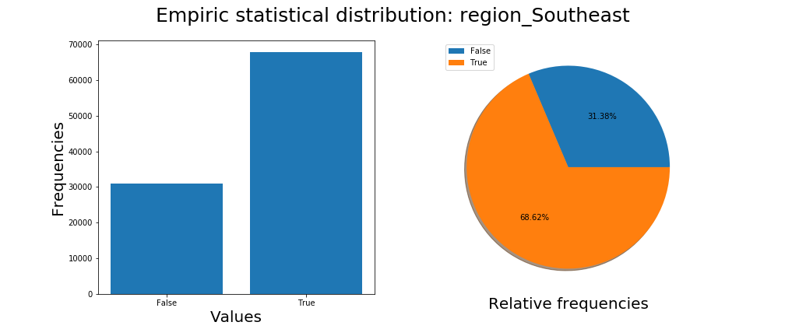
Ingénierie des Caractéristiques data_customers Variable « Région »

Slide 23
Ingénierie des Caractéristiques data_customers Variables « multi-fréquentielles »
Variables « multi-fréquentielles »
product_categories
payment_types
order_seasons
product_main_categories
Agrégation sous forme de dictionnaire. Exemple :
{ ‘winter’: 1,
‘automn’: 2 }
season_winter | season_spring | season_summer | season_automn
0.33 | 0.00 | 0.00 | 0.67

Slide 24
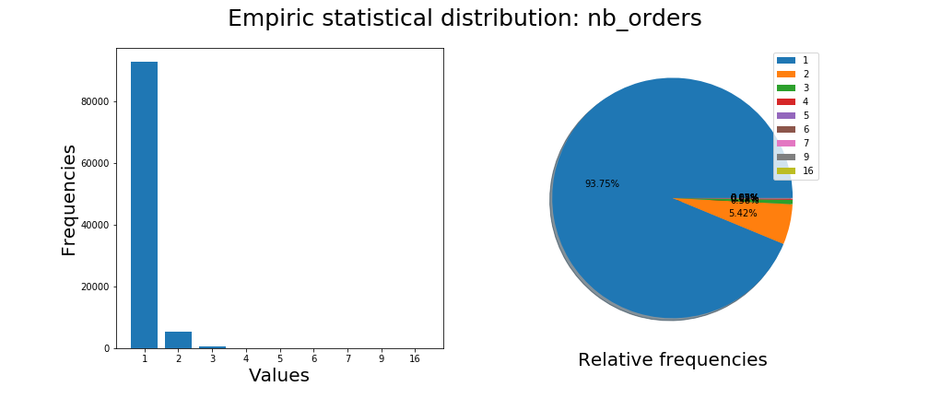
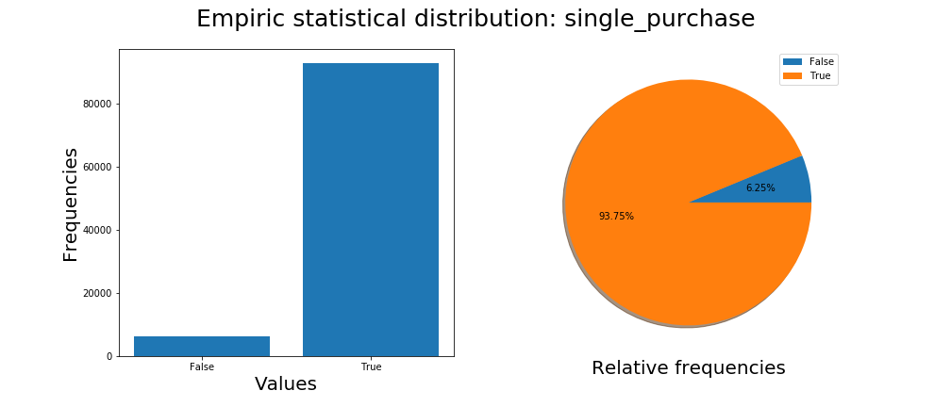
Ingénierie des Caractéristiques data_customers Binarisation du « Nombre de commandes »

Slide 25
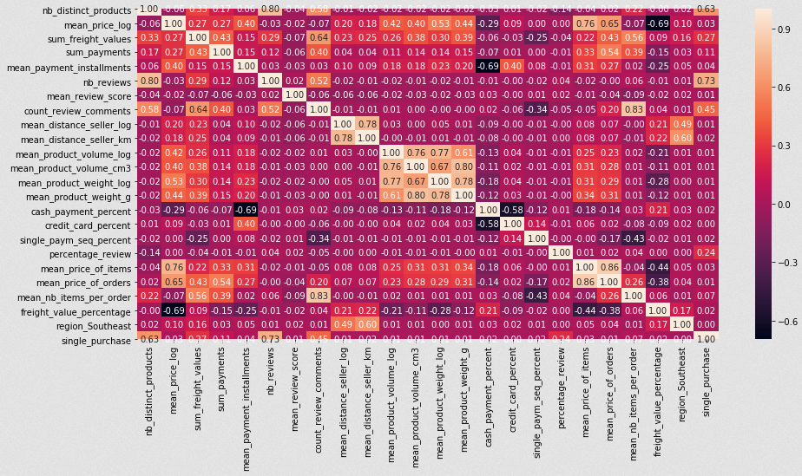
Exploration des Données Corrélations entre les variables
Élimination des variables fortement corrélées (>90%).

Slide 26
Pré-traitements des Données
Encodage et Standardisation
1) Encodages
variables catégorielles : encodage one-hot ou fréquentiel
variables temporelles : encodage numérique (‘int64’)
2) Standardisation
centrage et réduction des données
3) Sélection des variables pertinentes (8 sur 47)
Table data_customers_std des clients du site :
99’000 lignes (clients)
47 variables
data_customers
mean_price_log | mean_review_score
mean_product_volume_log | mean_product_weight_log
cash_payment_percent | credit_card_percent
percentage_review | region_Southeast

Slide 27
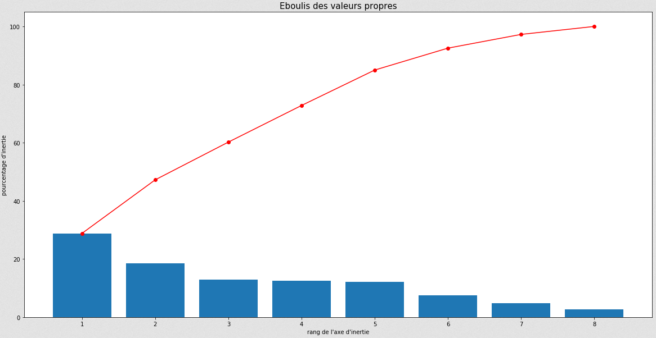
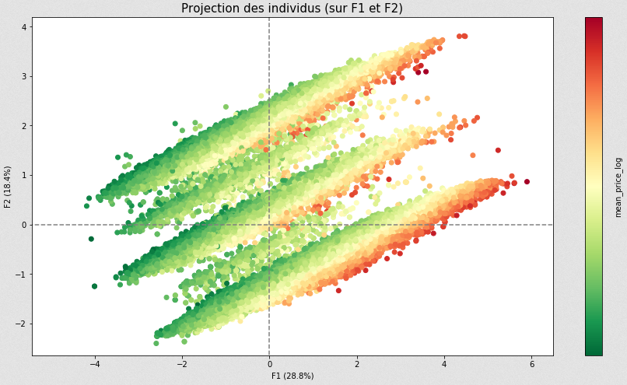
Exploration des Données Réduction dimensionnelle par ACP
récupération jusqu’à 90% de variance
de 8 variables à 6 axes principaux d’inertie

Slide 28
Partie 3 Pistes de modélisation
effectuées

Slide 29
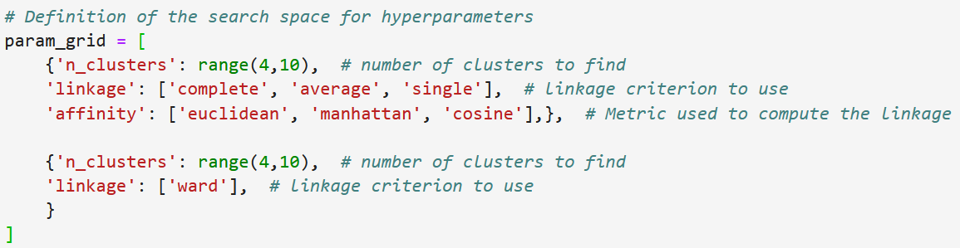
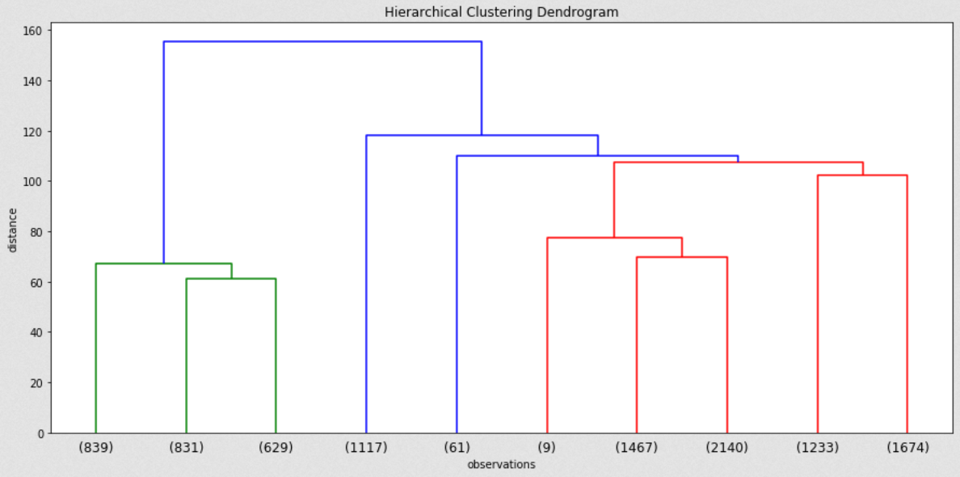
Algorithmes de Segmentation (1/3) Segmentation hiérarchique
29
Hyperparamètres principaux

Slide 30
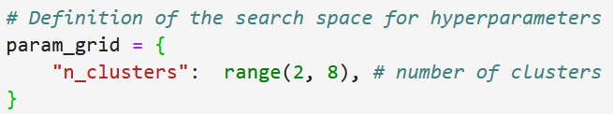
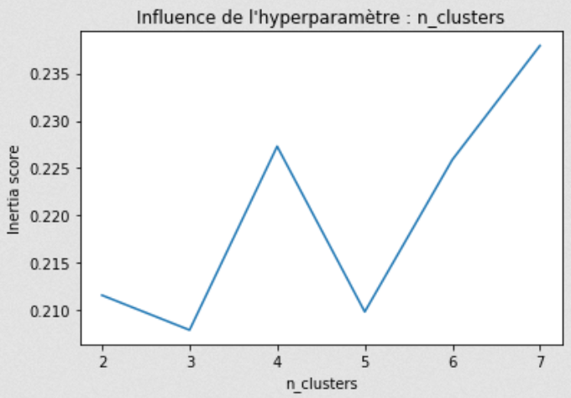
Algorithmes de Segmentation (2/3) k-Means
30
Hyperparamètres principaux

Slide 31
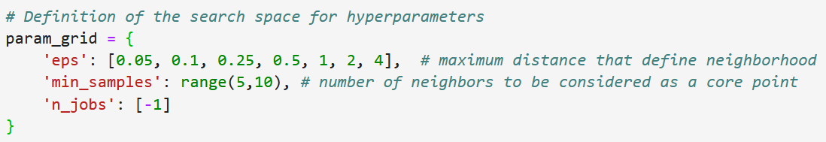
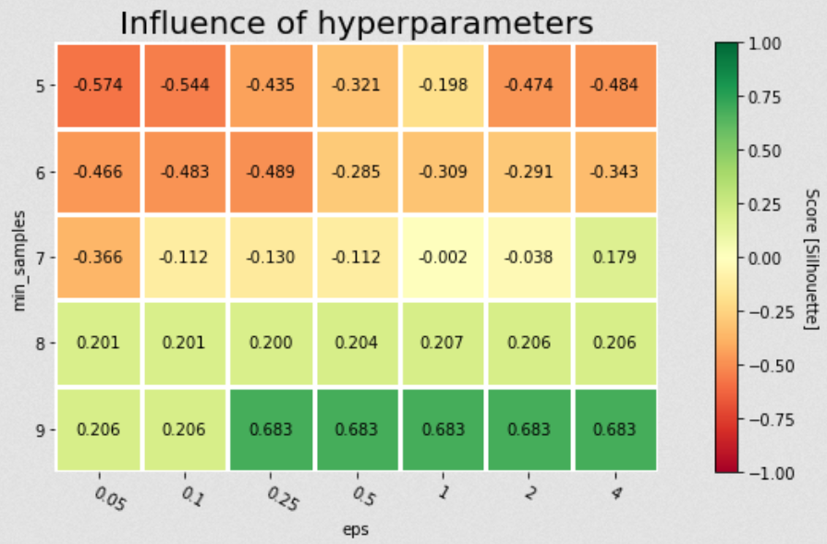
Algorithmes de Segmentation (3/3) DBSCAN
31
Hyperparamètres principaux

Slide 32
Partie 4 Modèle final sélectionné
Améliorations

Slide 33
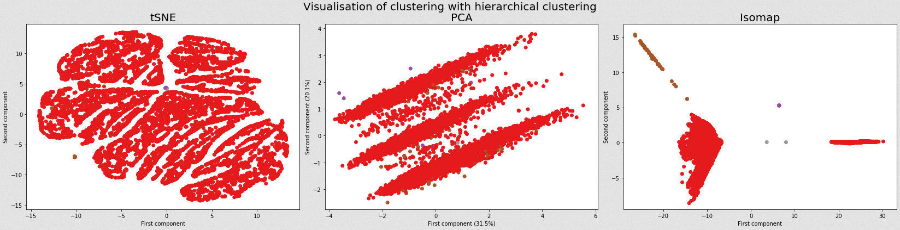
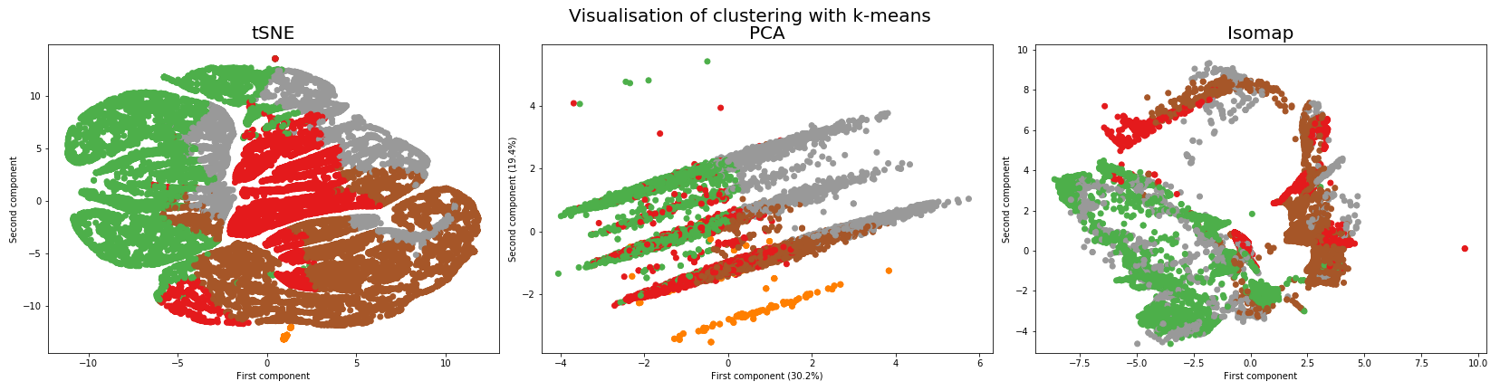
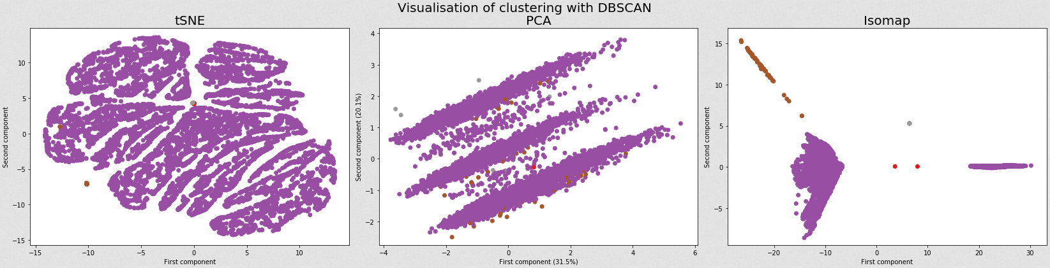
Visualisation des Projections
(t-SNE, ACP, IsoMap)

Slide 34
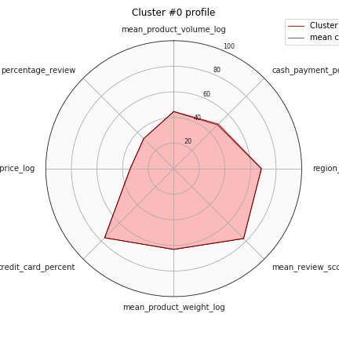
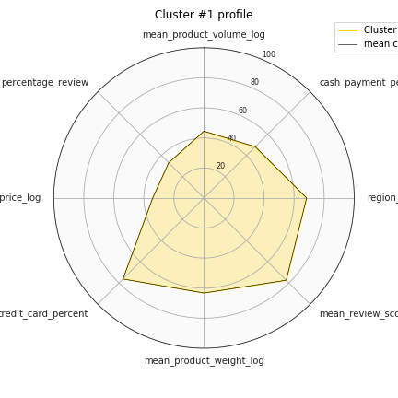
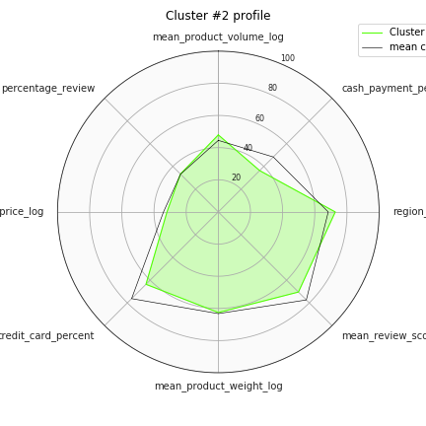
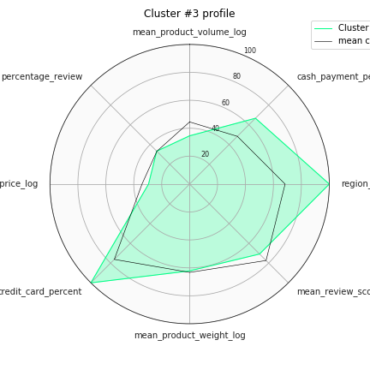
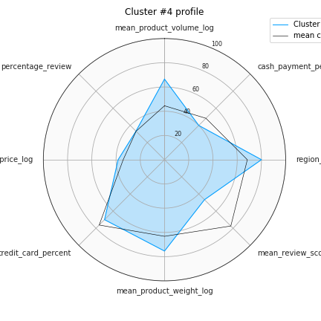
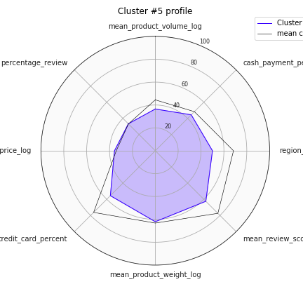
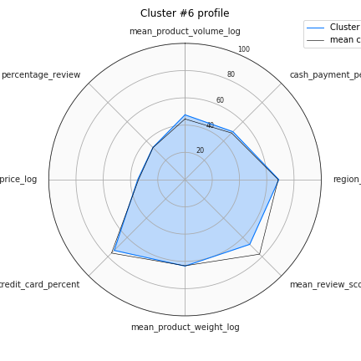

Interprétation des Groupes de clients

Slide 35
Interprétation des Groupes de clients
35
Identification des variables discriminantes
méthode ANOVA à 1 facteur
Agrégation des variables quantitatives : moyenne et écart-type
en repartant des données des clients data_customers
pour chaque « cluster » et pour l’ensemble de la clientèle

Slide 36


Évaluation des Partitions
36
Score de Silhouette
2) Nombre de groupes
3) Homogénéité des effectifs des groupes (Indice de Gini)
4) Temps de calcul pour l’entraînement du modèle

Slide 37




Évaluation des Partitions

Slide 38


Stabilité temporelle du Partitionnement
1) Indice de Rand Ajusté (ARI)
La méthode d’évaluation
Entraînement n fois de l’algorithme de clustering
Calcul du score ARI entre chaque paire de partitions
Affichage de la moyenne et de l’écart-type

Slide 39
Stabilité temporelle du Partitionnement
39
La méthode d’évaluation
Entraînement de l'algorithme sur une fraction initiale de données
Obtenir une segmentation de référence sur les données initiales
Réentraîner l'algorithme avec des données supplémentaires
Obtenir une nouvelle segmentation sur les données initiales
Calculer l'ARI entre la partition initiale de référence et la nouvelle partition

Slide 40

Stabilité temporelle du Partitionnement

Slide 41
Partie 5 Questions & Réponses

Slide 42
Merci de votre attention
42

